Slide 1
Bonjour !
Merci d’avoir accepté de participer à notre expérience.
Avant de commencer, merci de bien vouloir éteindre votre téléphone portable.
Appuyez sur [espace] pour continuer

Slide 2
Vous allez jouer à deux jeux (le jeu de détection, et le jeu de reconnaissance) qui durent environ 30 minutes chacun. Ces jeux nous permettent de tester votre capacité à réguler votre attention.
Chaque jeu est divisé en 300 "essais", qui rapportent plus ou moins d'argent. Par exemple, il y a des essais pour lesquels une réponse correcte rapporte 5 centimes et d’autres pour lesquels une réponse correcte rapporte 2 euros. Nous vous indiquerons, à chaque essai, quelle est la récompense en jeu.
Note: vous recevrez une indemnisation financière de X€ pour avoir participé à l'expérience, quelle que soit votre performance. Cela dit, vous recevrez un bonus financier proportionnel à votre performance. En effet, à la fin de l'expérience, nous sélectionnerons 10 essais de chaque jeu au hasard, et vous recevrez la somme d'argent qui leur correspond (2 euros ou 5 centimes si vous avez répondu correctement, rien sinon).
Appuyez sur [espace] pour continuer

Slide 3


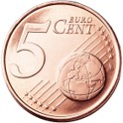
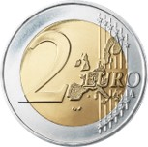
Si les visages apeurés vont vous aider ou vous induire en erreur sera affichée à l’écran. Exemple:
La somme d’argent que peut vous rapporter un essai sera affichée à l’écran. Exemple :
Appuyez sur [espace] pour continuer

Slide 4
Pour les 15 essais suivants, les visages apeurés vont vous induire en erreur.
De plus, la somme en jeu est:
Appuyez sur [espace] pour continuer

Slide 5
Pour les 15 essais suivants, les visages apeurés vont vous aider.
De plus, la somme en jeu est:
Appuyez sur [espace] pour continuer

Slide 6
Pour les 15 essais suivants, les visages apeurés vont vous induire en erreur.
De plus, la somme en jeu est:
Appuyez sur [espace] pour continuer

Slide 7
Pour les 15 essais suivants, les visages apeurés vont vous aider.
De plus, la somme en jeu est:
Appuyez sur [espace] pour continuer

Slide 8
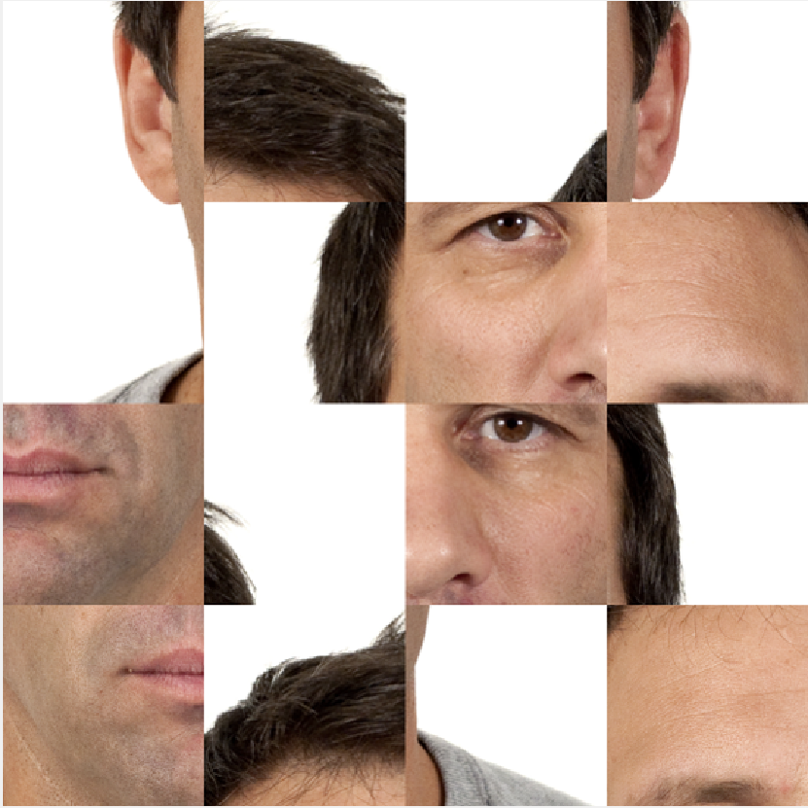
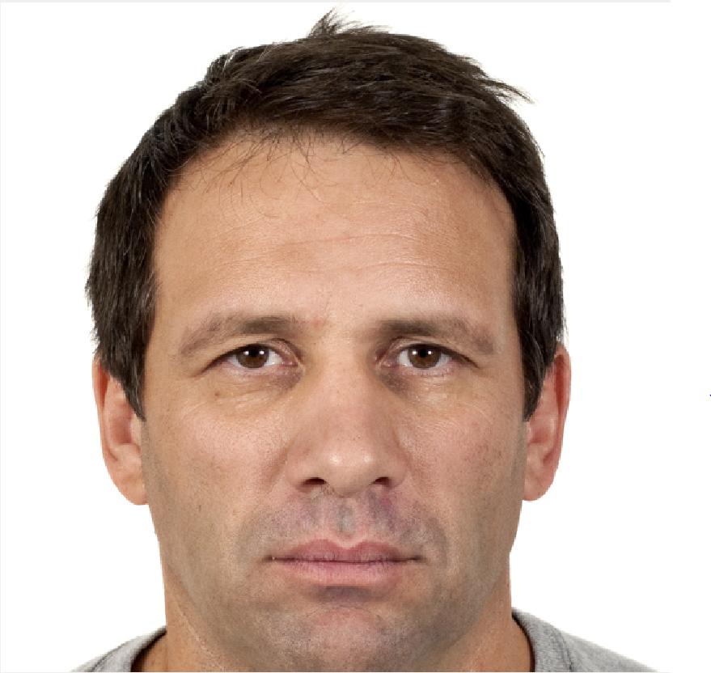
Instructions pour le jeu de détection
A chaque essai de ce jeu, nous allons vous présenter une séquence d’images de visages très rapide. Certains de ces visages ont été brouillés pour vous distraire.
Le jeu consiste à reconnaître le genre (homme ou femme) des visages intacts, c’est-à-dire non brouillés. Exemple:
Visage brouillé
Visage intact
Appuyez sur [espace] pour continuer

Slide 9
Instructions pour le jeu de détection
Dans certains essais, nous vous demanderons si vous avez vu "au moins un homme" ; dans les autres, nous vous demanderons si vous avez vu "au moins une femme".
Répondez par « Oui » ou par « Non » aussi rapidement que possible, en appuyant sur les touches [O] ou [N] du clavier. Vous ne pourrez pas modifier votre réponse!
/!\ Attention: certains visages auront une expression apeurée et d’autres auront une expression faciale neutre. Les visages apeurés vont attirer votre attention. Dans certains essais, cela vous aidera a trouver la bonne réponse. Dans d’autres, cela vous induira en erreur. Nous vous indiquerons systématiquement si les visages apeurés vont vous aider ou vous induire en erreur.
Appuyez sur [espace] pour continuer

Slide 10
Entrainement pour le jeu de détection
Vous allez maintenant avoir plusieurs essais d’entrainement.
Votre performance dans cette phase ne sera pas prise en compte pour votre bonus financier.
Rappelez-vous d’utiliser la touche [O] pour répondre « Oui » et la touche [N] pour répondre « Non ».
Appuyez sur [espace] pour continuer

Slide 11
Entrainement pour le jeu de détection
L’entrainement du jeu de détection est terminé.
Si vous avez des questions, demandez à l’expérimentatrice s’il vous plait.
Appuyez sur [espace] pour continuer

Slide 12
Le jeu de détection
Vous allez maintenant commencer le jeu.
Votre performance dans cette phase sera prise en compte pour votre bonus financier.
Rappelez-vous d’utiliser la touche [O] pour répondre « Oui » et la touche [N] pour répondre « Non ».
Appuyez sur [espace] pour continuer

Slide 13
Avez-vous vu au moins une femme ?
Oui [O] / Non [N]

Slide 14
Avez-vous vu au moins un homme ?
Oui [O] / Non [N]

Slide 15
Le jeu de détection est terminé
Appuyez sur [espace] pour continuer

Slide 16
Instructions pour le jeu de reconnaissance
A chaque essai de ce jeu, nous allons vous présenter brièvement un ensemble d’images de visages.
Après avoir caché les images, nous vous demanderons de nous indiquer quel était le genre le plus représenté. Par exemple, dans certains essais, nous vous demanderons si vous avez vu « plus d’hommes » ; dans les autres, nous vous demanderons si vous avez vu « plus de femmes ».
Répondez par « Femmes » ou par « Hommes » aussi rapidement que possible, en appuyant sur les touches [F] ou [H] du clavier. Vous ne pourrez pas modifier votre réponse!
/!\ Attention: certains visages auront une expression apeurée et d’autres auront une expression faciale neutre. Les visages apeurés vont attirer votre attention. Dans certains essais, cela vous aidera a trouver la bonne réponse. Dans d’autres, cela vous induira en erreur. Nous vous indiquerons systématiquement si les visages apeurés vont vous aider ou vous induire en erreur.
Appuyez sur [espace] pour continuer

Slide 17
Entrainement pour le jeu de reconnaissance
Vous allez maintenant avoir plusieurs essais d’entrainement.
Rappelez-vous d’utiliser la touche [F] pour répondre « Femmes » et la touche [H] pour répondre « Hommes ».
Appuyez sur [espace] pour continuer

Slide 18
Entrainement pour le jeu de reconnaissance
L’entrainement du jeu de reconnaissance est terminé.
Si vous avez des questions, demandez à l’expérimentatrice s’il vous plait.
Appuyez sur [espace] pour continuer

Slide 19
Le jeu de reconnaissance
Vous allez maintenant commencer le jeu.
Rappelez-vous d’utiliser la touche [F] pour répondre « Femmes » et la touche [H] pour répondre « Hommes ».
Appuyez sur [espace] pour continuer

Slide 20
Avez-vous vu plus de Femmes ou d’Hommes?
Femmes [F] / Hommes [H]

Slide 21
Le jeu de reconnaissance est terminé
Appuyez sur [espace] pour continuer

Slide 22
L’expérience est terminée. Merci d’avoir participé.
Appuyez sur [espace] pour finir

